Slide 1
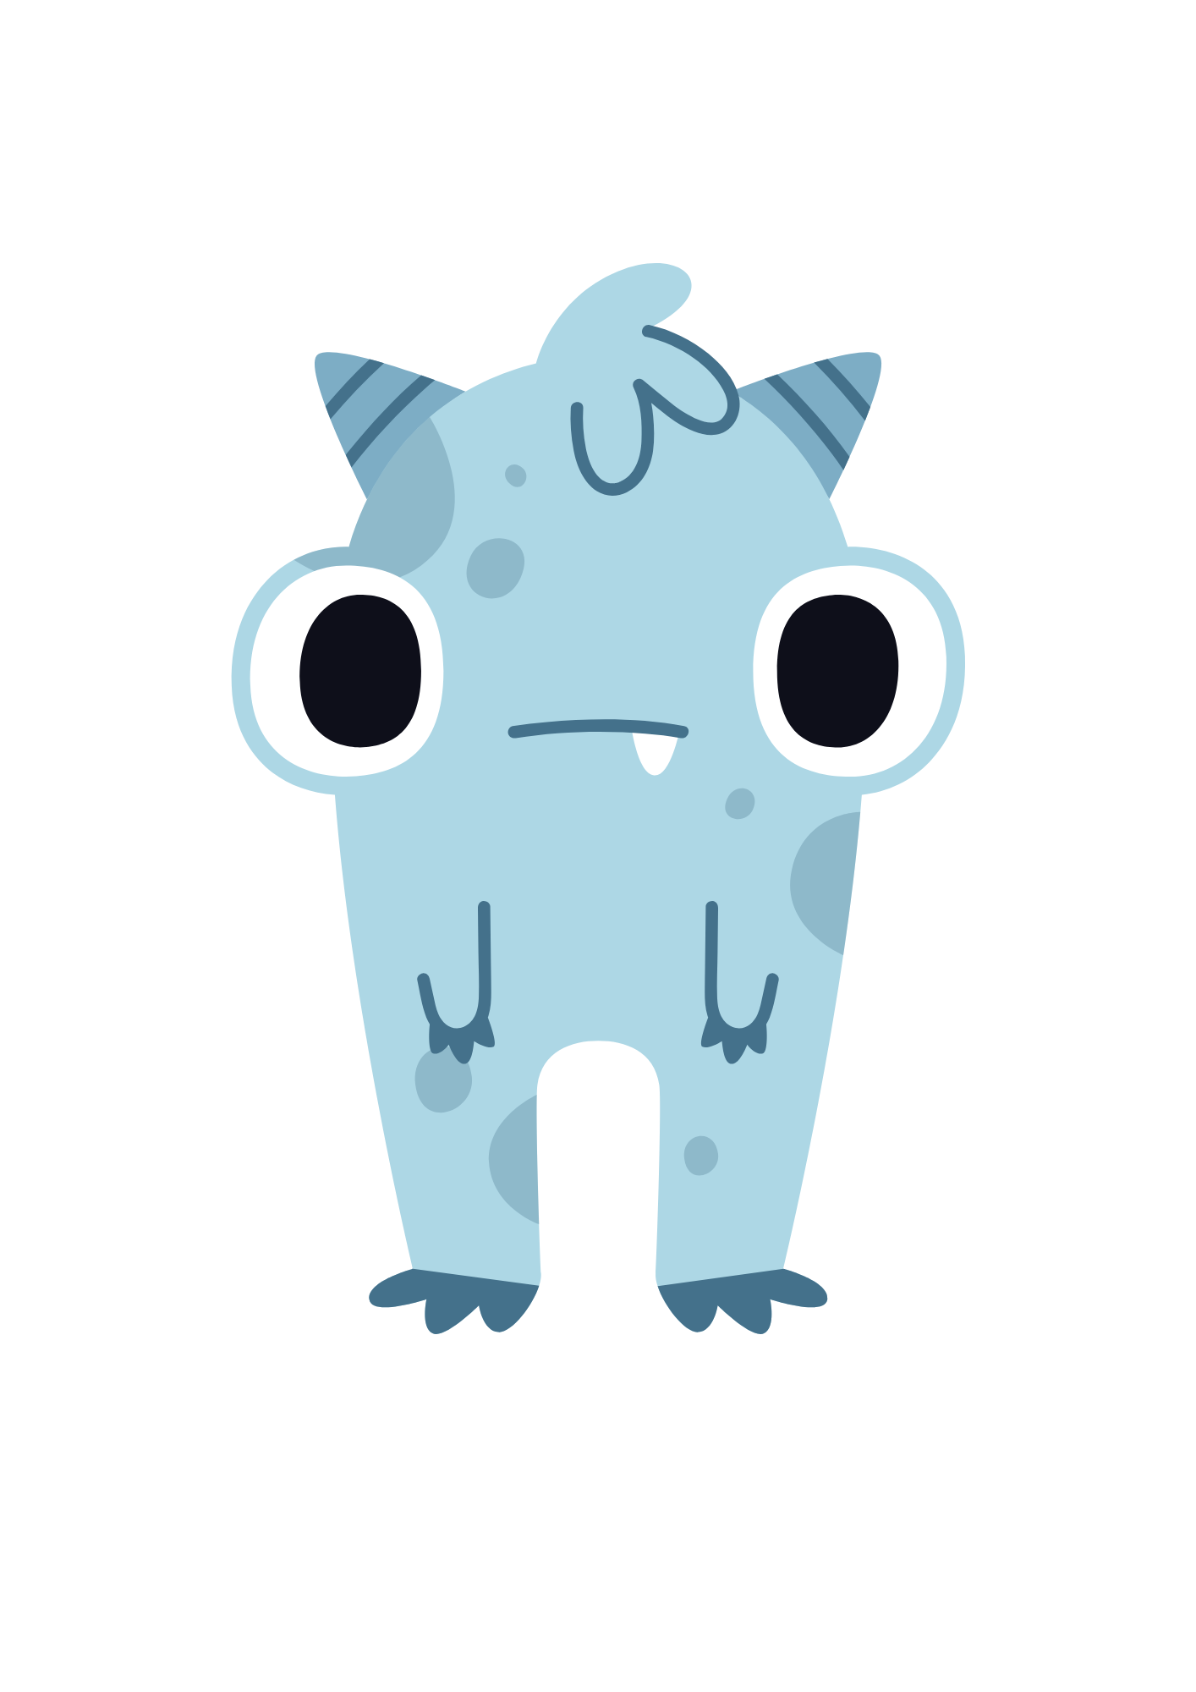
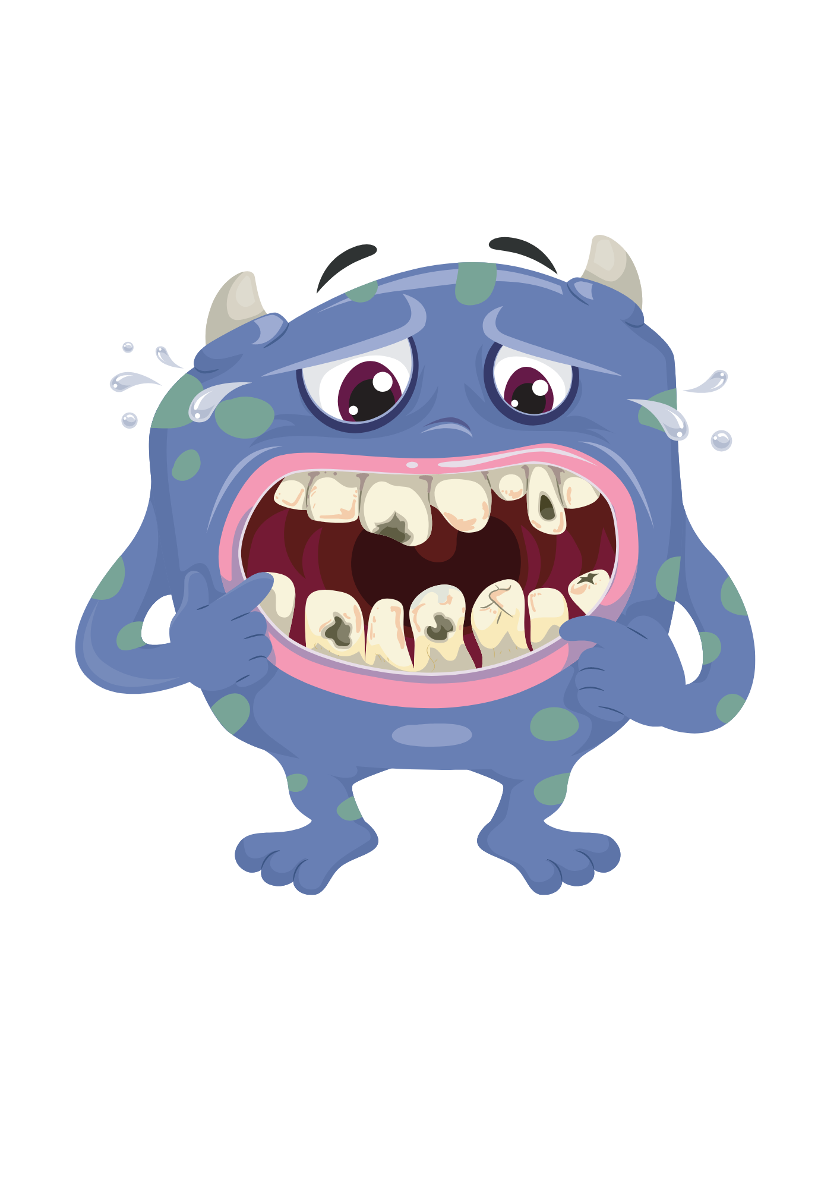
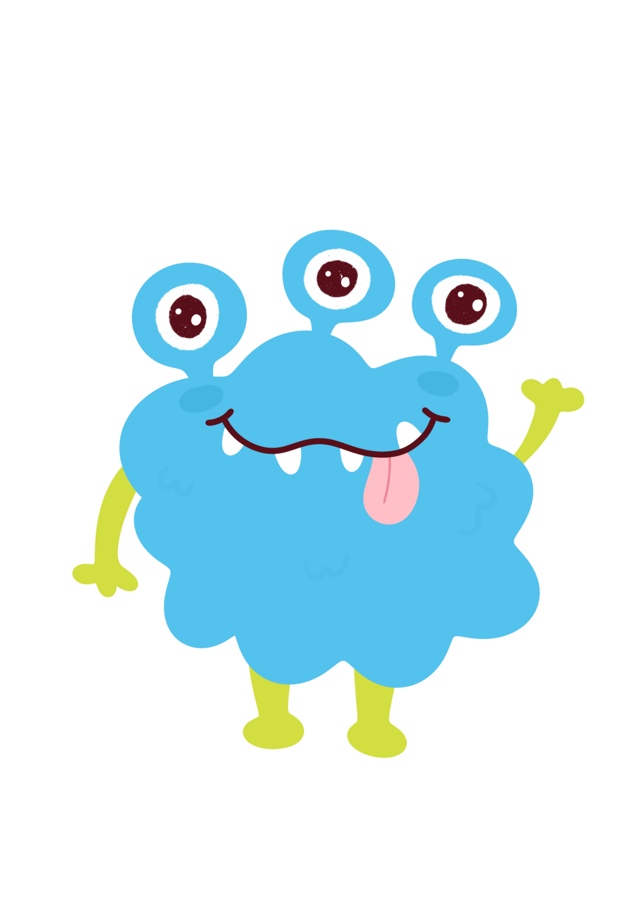
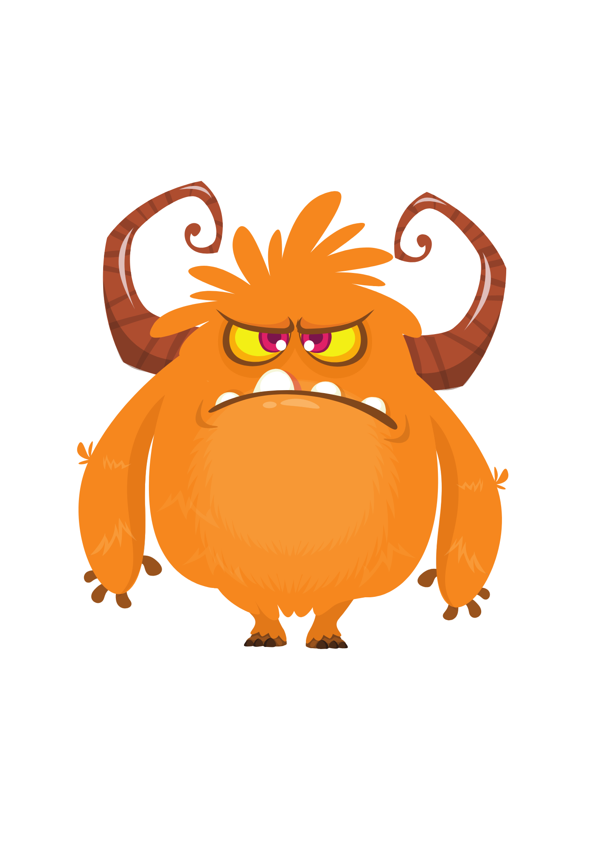
sentimientos

Slide 2
Instrucciones
Este ppt puede utilizarse en modo normal (no en modo de presentación), lo que permitirá al usuario escribir texto, mover las flechas, etc.
O
Puede utilizarse en el modo de presentación y mediante las funciones de anotación de la plataforma de video

Slide 3
Haz una lista de todas las palabras de sentimientos que se te ocurran en 30 segundos

Slide 4
Une el color con el sentimiento (Coge las flechas y empareja la palabra de sentimiento con el color que la representa)
Enojado/a
Calmado/a
Feliz
Aburrido/a
Frustrado/a
Asustado/a
Jocoso/a
Triste

Slide 5
¿DE QUÉ COLOR TE SIENTES HOY?
Utiliza la función de anotación para añadir el color que te apetezca
A veces los colores se parecen a las emociones. Piensa en cómo te sientes en este momento y piensa en qué color se siente.

Slide 6
Vamos a Emparejar
Las emociones también pueden ser como el clima: cambian con el tiempo y pueden cambiar rápidamente. Fíjate en el clima exterior. ¿Coincide con tus emociones?
CLIMA EXTERIOR
Soleado | Tormentoso | Ventoso | Helado | Calmado
CÓMO ME SIENTO
Felix | Triste | Asustado/a | Enojado/a | Jocoso/a
Coloca una X en la imagen que representa el clima exterior
Coloca un 0 en las imágenes que representen lo que sientes

Slide 7
Emociones Contradictorias
Es muy común tener más de una emoción a la vez, y a veces esas emociones pueden ser incluso opuestas. Por ejemplo, puedes estar contento/a de que tu padre o tu madre hayan conseguido un nuevo trabajo, pero triste porque eso significa que tienes que mudarte. En la página siguiente, encierra en un círculo todas las emociones que sientes cuando piensas en lo malo que te ha pasado.

Slide 8
Pleased
Glad
Relieved
Happy
Discouraged
Disappointed
Blue
Heavy-Hearted
Inadequate
Sad
Loved
Encouraged
Loving
Delighted
Defeated
Ashamed
Sorrowful
Down-in-the-Dumps
Fortunate
Affectionate
Content
Peaceful
Caring
Understood
Thankful
Friendly
Guilty
Sorry
Remorseful
Regretful
Sympathetic
Confident
Relaxed
Concerned
Left-Out
Hurt
Lonely
Rejected
Sure
Hopeful
Interested
Optimistic
Pessimistic
Abandoned
Miserable
Depressed
Appreciated
Excited
Orgulloso/a
Hopeless
Anguished
Gloomy
Embarrassed
Self-Conscious
Uneasy
Aggravated
Dissatisfied
Frustrated
Pressured
Stressed
Surprised
Defiant
Determined
Fed-up
Shocked
Amazed
Suspicious
Wary
Resentful
Bitter
Stubborn
Defiant
Mad
Anxious
Afraid
Nervous
Worried
Envious
Jealous
Defensive
Offended
Indignant
Outraged
Irritated
Exasperated
Apprehensive
Scared
Insecure
Annoyed
Disgusted
Furious
Angry
Mixed-Up
Confused
Uncertain
Enraged
Hostile
Displeased
Disapproving
Timid
Shy

Slide 9
Colorea tu corazón
A continuación llena el corazón de acuerdo a cuanto sientes esos sentimientos. Si te enojas mucho entonces usa mucho de ese color para el corazón. Haz lo mismo con todos los sentimientos
Escoge los 5 sentimientos más comunes para ti. Utiliza la función de anotación para escribir los sentimientos y, a continuación, añade un color en el círculo para representarlos.
New employees & anniversaries

Slide 10
Colorea tu corazón
¿Tu corazón se ve diferente cuando piensas en lo malo que pasó? Colorea tu corazón para representar cómo te sientes cuando piensas en lo que pasó.
Escoge los 5 sentimientos más comunes para ti. Utiliza la función de anotación para escribir los sentimientos y, a continuación, añade un color en el círculo para representarlos.
New employees & anniversaries

Slide 11
EN QUÉ PARTE DE TU CUERPO SIENTES SENSACIONES
Escoge los 5 sentimientos más comunes para ti. Utiliza la función de anotación para escribir los sentimientos y, a continuación, añade un color en el círculo para representarlos.

Slide 12
¿Cuán grandes son tus sentimientos? Pide a tu terapeuta que suba el color hasta el número que sientas hoy. ¿Cómo te sientes cuando piensas en lo malo que pasó?
10
9
8
7
6
5
4
3
2
1
10
9
8
7
6
5
4
3
2
1
10
9
8
7
6
5
4
3
2
1
10
9
8
7
6
5
4
3
2
1
10
9
8
7
6
5
4
3
2
1

Slide 13
Tristeza
Cuáles son mis pensamientos?
Cuáles son mis acciones?

Slide 14
Diversión
Cuáles son mis pensamientos?
Cuáles son mis acciones?

Slide 15
Enojo
Cuáles son mis pensamientos?
Cuáles son mis acciones?

Slide 16
Felicidad
Cuáles son mis pensamientos?
Cuáles son mis acciones?

Slide 17
Miedo
Cuáles son mis pensamientos?
Cuáles son mis acciones?

Slide 18
¿Cuál es la diferencia entre un 1 y un 10?
1
10
Sentimientos
Feliz
Pensamientos
Acciones
Sentimientos
Enojado/a
Pensamientos
Acciones
Sentimientos
Triste
Pensamientos
Acciones

Slide 19
¿Necesitas cosas diferentes para ayudarte en un 1 vs. un 10?
Lo que necesito en un 1 | Lo que necesito en un 10

Slide 20
Haz una lista de habilidades de afrontamiento que podrías utilizar cuando tengas grandes sentimientos
1.
2.
3.
4.
5.
20

